Slide 1
Projet-Pixelwar
1

Slide 2
Sommaire
1-Sujet
2-Architecture
3-Fonctionnement
4-Gestion de projet
5-Conclusion
6-Démonstration
2

Slide 3
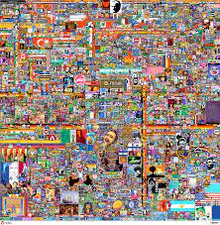
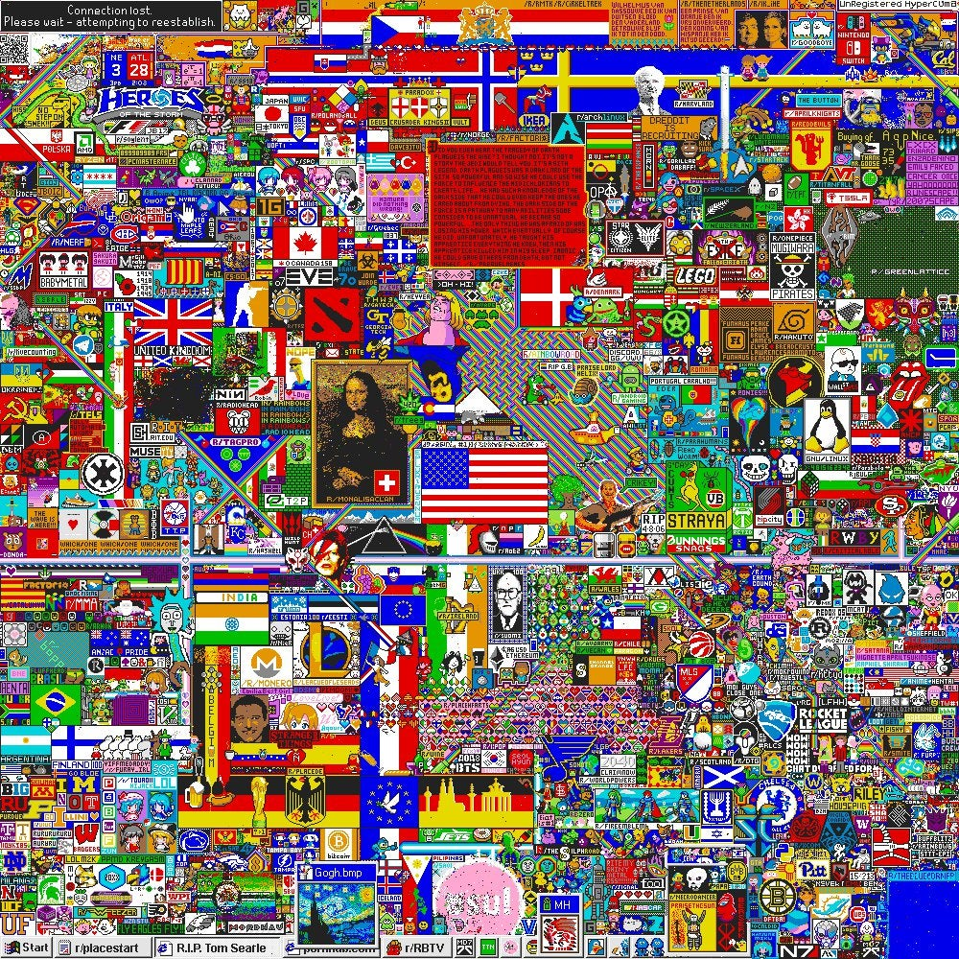
Sujet du Projet
Pixel War est un jeu multijoueur dans lequel les joueurs doivent "peindre" une matrice à deux dimensions.
Ce dépôt contient le code du serveur Pixel War écrit en C.
3

Slide 4
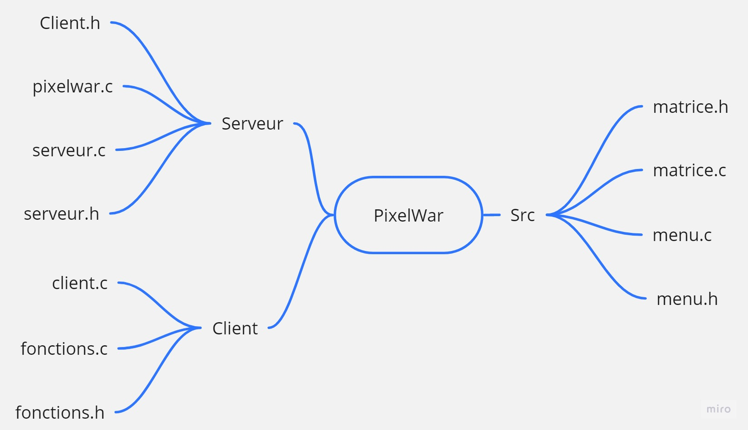
Architecture
4

Slide 5
Fonctionnement
SERVEUR
CLIENT
Lancement du socket
Lancement du Client
Select()
Demande de connexion
Accept()
Dialogue
5

Slide 6




Gestion de projet
IDE
Communication
Versioning
Diagramme de Gantt
6

Slide 7
Conclusion
Difficultés rencontrées :
Points Positifs :
Transfert de données client-serveur
Utilisation socket
Encoder en Base64
Bon projet
Axes d’améliorations :
Ihm coté client
Gestion des erreurs plus complexes
7

Slide 8
Démonstration
Merci de votre écoute
8

